Slide 1

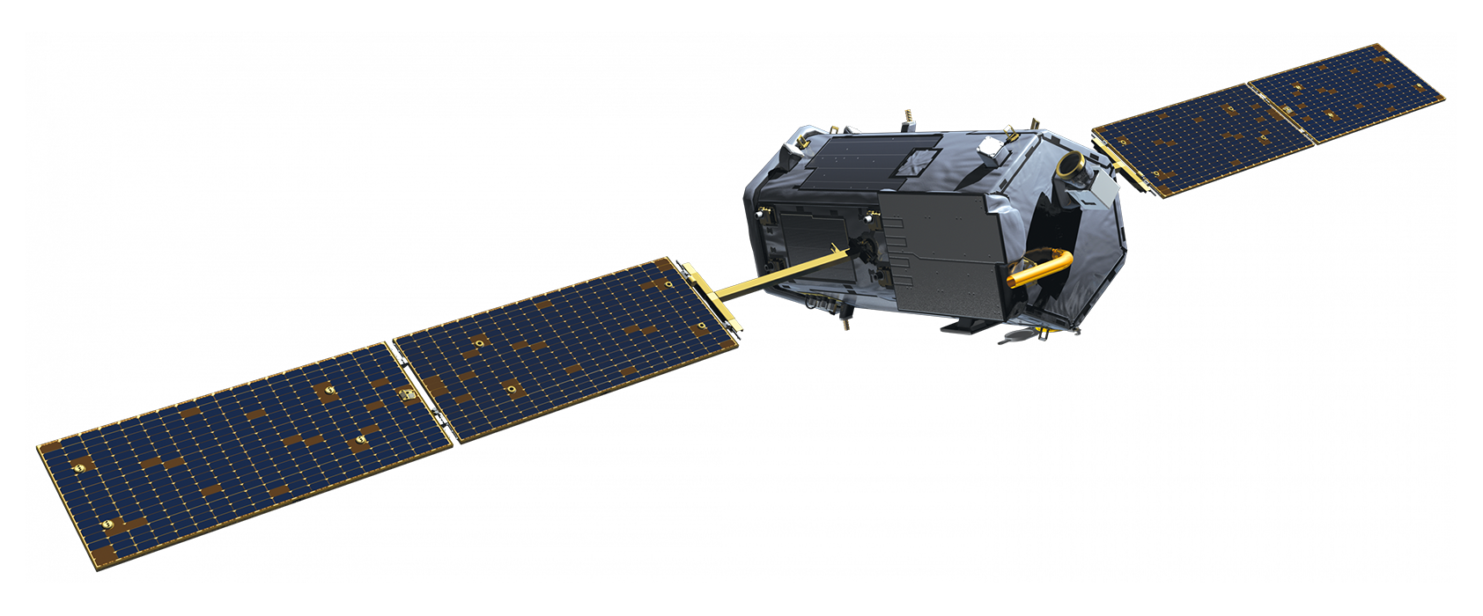







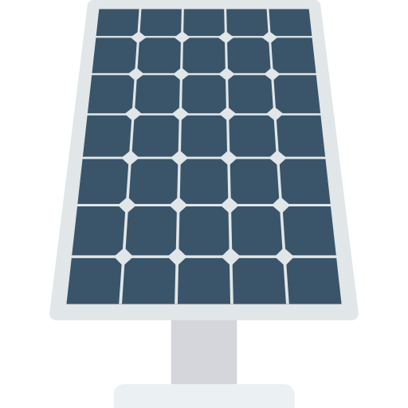
排放清单模型
投入产出模型
大气化学传输模型
辐射传输模型
太阳能光伏发电模型
健康效应评估模型
卫星遥感
观测反演和目标检测
RRTMG
生产端排放清单
消费端排放清单
污染物浓度及其辐射效应
能源健康效应
近地面污染物浓度
太阳能光伏设施清单

